Slide 1




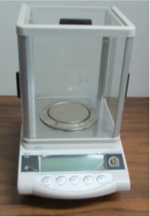
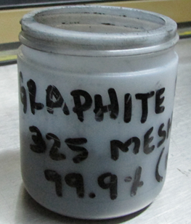
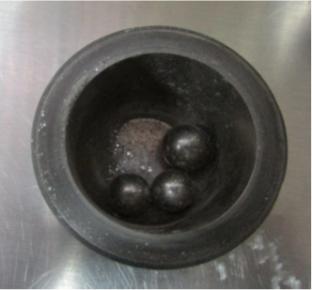

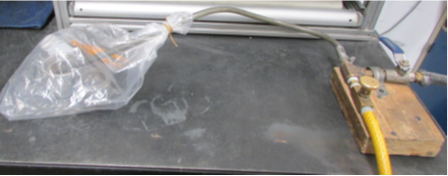
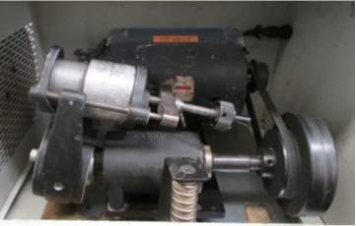
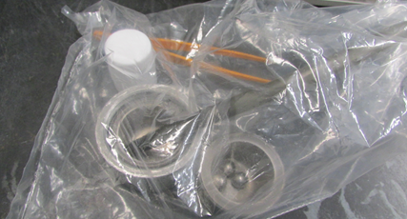
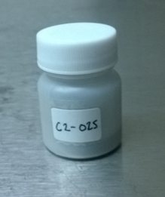
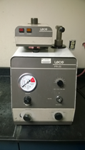
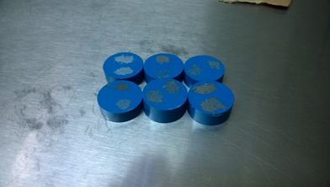
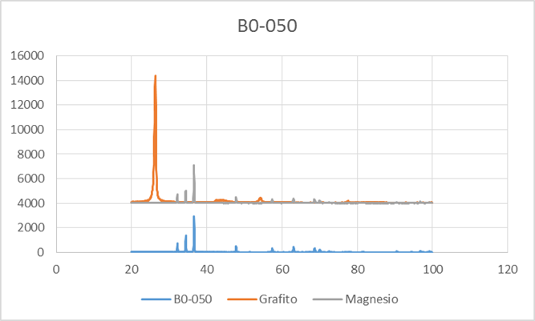
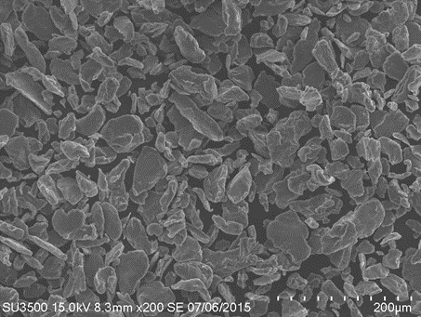
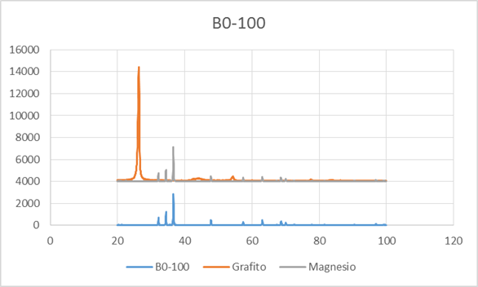
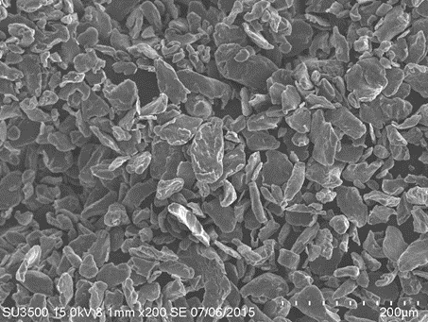

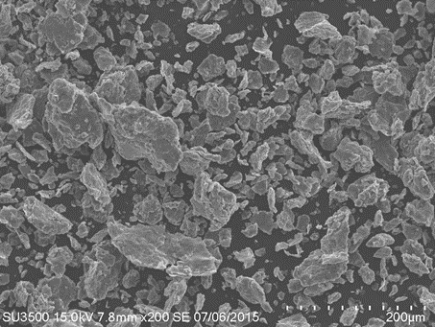
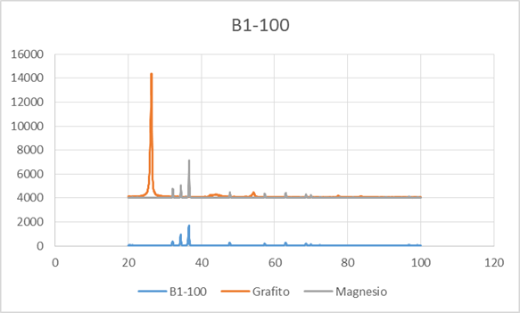
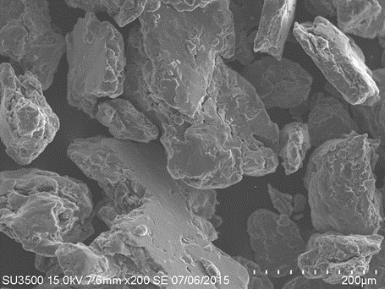
Proyecto apoyado con recursos de la convocatoria Jóvenes Talentos
Jesús Rogelio García Aguirre
Dr. José Martín Herrera Ramírez
jrgarciaa@itchihuahua.edu.mx
Instituto Tecnológico de Chihuahua
Centro de Investigación de Materiales Avanzados
Consejo Nacional de Ciencia y Tecnología
Síntesis y caracterización de polvos de Mg con grafito
Resumen: Por medio del método de molienda se realizó la síntesis de polvos de Mg con grafito a diferentes tiempos y concentraciones (ww), se hizo la debida caracterización y pruebas mecánicas, para comprobar cuales son las condiciones que resultaron ser el reforzante mas efectivo.
Justificación: Las aleaciones de magnesio al ser las mas ligeras, están empezando a ser utilizadas con mayor frecuencia en mas campos de aplicación, siendo uno de los mas importantes el sector automovilístico, por lo que es necesario el encontrar la forma de poder reforzar dichas aleaciones, para poder fabricar piezas ligeras y con propiedades mecánicas óptimas.
Procedimiento/experimentación:
Se pesan los balines que se utilizaran para calcular la cantidad de material necesaria para la molienda.
Se realiza la mezcla (magnesio /grafito) necesaria al porcentaje que se utilizara en las moliendas.
La mezcla se coloca en el vial con las balines previamente pesados.
Se agrega una gota de metanol por cada gramo de mezcla, como agente anti aglomerante.
Se realiza vacío dentro del vial para evitar la oxidación de la muestra y como medida de seguridad ante la inestabilidad del Mg.
El vial se coloca y ajusta en el molino, y se procede a realizar la molienda.
Una vez lista la molienda, las muestras pasan a ser almacenadas y etiquetadas, en vacío.
La muestra se etiqueta.
Se embriquetan muestras de los polvos para realizar las pruebas mecánicas.
Se pulen las briquetas para realizar pruebas de microdureza.
Muestra | B0-050 | B0-100 | B1-050 | B1-100 | B2-050 | B2-100 | B3-050 | B3-100 | B4-050 | B4-100 | B5-050 | B5-100
Mg | 4.00 gr | 4.00 gr | 4.00 gr | 4.00 gr | 4.00 gr | 4.00 gr | 4.00 gr | 4.00 gr | 4.00 gr | 4.00 gr | 4.00 gr | 4.00 gr
Grafito | 0.02 gr | 0.04 gr | 0.02 gr | 0.04 gr | 0.02 gr | 0.04 gr | 0.02 gr | 0.04 gr | 0.02 gr | 0.04 gr | 0.02 gr | 0.04 gr
Tiempo | 0 hr | 0 hr | 1 hr | 1 hr | 2 hr | 2 hr | 3 hr | 3 hr | 4 hr | 4 hr | 5 hr | 5 hr
μDureza | 38.9 HV | 32 HV | 62.22 HV | 64.12 HV | 54.88 HV | 55.76 HV | 56.38 HV | 58.28 HV | 59.24 HV | 40.6 HV | 38.88 HV | 58.22 HV
G 002
Mg 100
Las aleaciones de magnesio tienen propiedades mecánicas deseables hoy en día (al ser este, el metal menos denso y mas ligero, además de tener una resistencia especifica muy alta), aun así, no cumplen con los requerimientos de diseño de las maquinas modernas, al ser susceptibles a la ruptura por desgaste, por lo que se vio la necesidad de aumentar su dureza y mejorar sus propiedades mecánicas, siendo esto posible por medio de componentes como el grafito, ya que es un lubricante natural.
En los difractogramas se aprecia la presencia de magnesio, y que todo el grafito en la muestra ha sido consumido en el proceso, también se observa la aparición de nuevos compuestos.
Mg 002
Mg 101
G 002
Mg 100
Mg 002
Conclusiones
Es posible reforzar las aleaciones de magnesio con grafito por el método de molienda.
Las propiedades mecánicas obtenidas, así como la composición de los polvos, depende directamente del tiempo de molienda.
Es sumamente necesario realizar el procedimiento al alto vacío y comprobar la pureza de los sustratos, para evitar la formación de carburos indeseables de otros materiales, debido a la falta de afinidad química entre el Mg y el grafito.
Mg 101
G 002
Mg 100
Mg 002
Mg 101
Referencias
[1] B. L. Mordike, T. Ebert, Magnesium Properties application potential, 2001.
[2] I. J. Polmer, Light alloys “Metallurgy of the light metals”, 1995.
[3] R. Jensen, A. Andreasen, T. Vegge, J. W. Andreasen, Dehydrogenation kinetics of pure and nickel-doped magnesium hydride investigated by in situ time-resolved powder X-ray diffraction, 2006.
G 002
Mg 100
Mg 002
Mg 101

